Slide 1



अनुच्छेद लेखन
पर्यावरण सुरक्षा
CLASS: IV
SESSION NO : 4
SUBJECT : (HINDI)
CHAPTER NUMBER: 5
TOPIC: अनुच्छेद लेखन
SUB TOPIC: पर्यावरण सुरक्षा

Slide 2


शिक्षण उद्देश्य
इस अनुच्छेद लेखन के माध्यम से विद्यार्थियों साफ़ रहना और पर्यावरण सुरक्षा के महत्व के बारे में ज्ञान प्राप्त करेंगे

Slide 3

पर्यावरण सुरक्षा

Slide 4

1 ) पर्यावरण का अर्थ - परि" जो हमारे चारों ओर है और 'आवरण" जो हमें चारों ओर से घेरेहुए है।
2)हम अपने आसपास जितने भी चीज़ो को देखते हैं, सभी पर्यावरण का हिस्सा हैं।

Slide 5
3)पर्यावरण की मुख्य समस्या - प्रदूषण, जलवायु परिवर्तन, प्राकृतिक आपदाएं ,शहरीकरण तथा निरंतर वृक्षों की संख्या में कमी आदि है जो मनुष्य व जीवित प्राणियों के लिए बड़ा खतरा है ।

Slide 6

4) पर्यावरण को दूषित होने से बचाने के लिए सभी को अपने कारखाने ऐसी जगह लगाना चाहिए जहां वायु, जल, ध्वनि प्रदूषण न फ़ेल सके।
5)लोगों को नए नए वृक्ष और पौधे लगाने चाहिए।

Slide 7
6)पर्यावरण की सुरक्षा के लिए हमें प्लास्टिक, कांच का इस्तेमाल नहीं करना चाहिए ।
7)कागज, जूट आदि से बनी वस्तुओं का इस्तेमाल करना चाहिए

Slide 8

8)पर्यावरण सुरक्षा के लिए 5 जून को पर्यावरण दिवस मनाया जाता हैं।

Slide 9
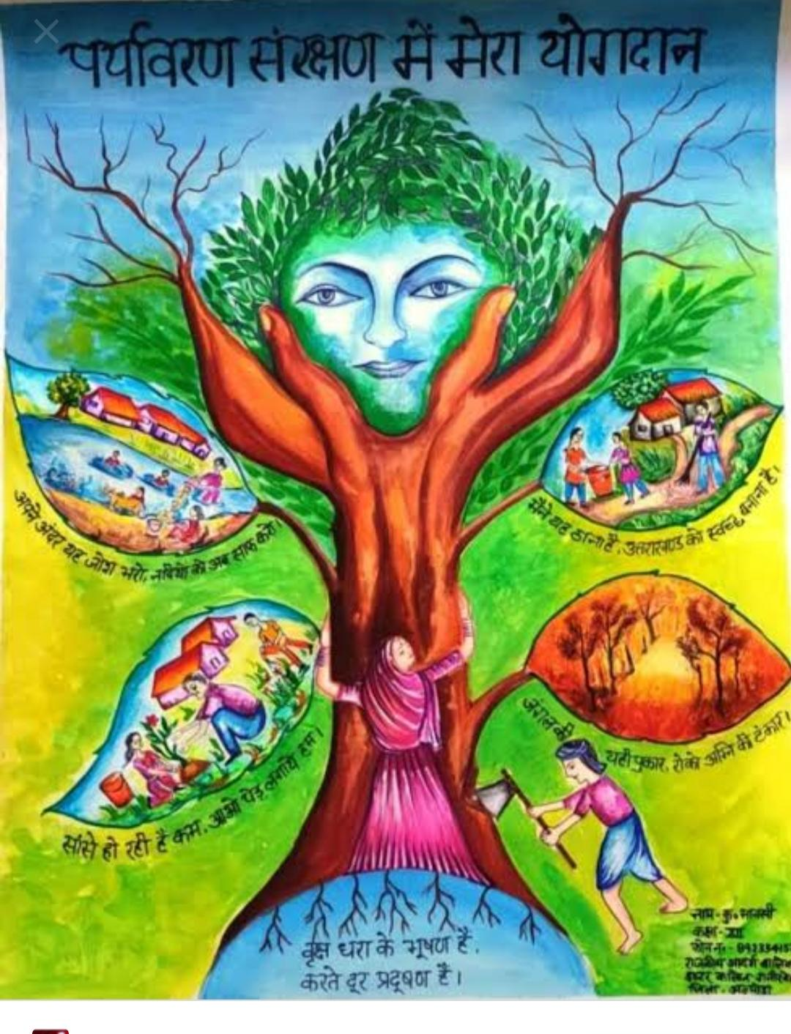

Slide 10
सुलेख
हमें पर्यावरण की सुरक्षा कर चाहिए ।

Slide 11
गृहकार्य
मेरा प्रिय मित्र विषय पर अनुच्छेद लिखिए

Slide 12
गृहकार्य
कठिन शब्दों को रेखांकित करें।
शिक्षण प्रतिफल
छात्र पर्यावरण सुरक्षा और उसके महत्व के- के बारे में जानकारी प्राप्त किए

Slide 13
THANKING YOU
ODM EDUCATIONAL GROUP

